Slide 1
ZW I 2025 | 12.02.2025
Best Practice Vertriebserfolg im Firmenversicherungsgeschäft
Verkauf von Beitragsanpassungen & antizyklischer Vertrieb
Sanierung & Beitragsanpassung
eigene Einstellung | Motivation | Selbstverständnis
Boris Pfennig & Lars Waschatz

Slide 2
Agenda
Auswirkung Anpassungsschreiben auf den Vertrieb
Welche Handlung folgt vom Vertrieb
Empfehlungen durch Sanierung anderer Marktteilnehmer
Wirtschaftliche Gesamtlage Risiko/Chance

Slide 3
Anpassung / Sanierung / Kündigung
Was sind Eure Gedanken?
Panik
Angst
Schlechtes Gewissen
Ungerechte Behandlung
Belastete Kundenbeziehung
Evtl. Konkurrenzsituation
35 % Mehrbeitrag
Kündigung durch VR
15 % Mehrbeitrag & SB Erhöhung auf 2.500€
Rückzug VR aus geschäftspolitischem Grund

Slide 4

Mindset für die Kundenansprache
Einstellung
Einstellung
Einstellung
Ich bin nicht der Auslöser oder Grund der Erhöhung oder Sanierung
Gesamtleistung afm, Firmenrisikomanagement, alle Verträge im Blick

Slide 5
Vorbereitung zur Umsetzung & verkauf der Anpassung
Keine Reaktion bei Standardanpassung
Beitragshistorie ? ( evtl. noch immer günstiger als vor Wechsel zu afm )
Schadenhistorie des Vertrags
Marktausschreibung immer?
Welchen Stellenwert hat die Erhöhung beim Kunden insgesamt?
z.B. Lohn- oder Energiekosten im Verhältnis zur Beitragserhöhung

Slide 6
Vorbereitung zur Umsetzung & verkauf der Anpassung
Wann fahre ich persönlich zum Termin?
Wann telefoniere ich nur mit dem Kunden
Was kann ich per Mail, Teams o.ä. erledigen?

Slide 7
Vorbereitung zur Umsetzung & verkauf der Anpassung
Wie bereite ich mich vor? > bestmöglich
Beispiel Kfz-Versicherung Logistikunternehmen

Slide 8
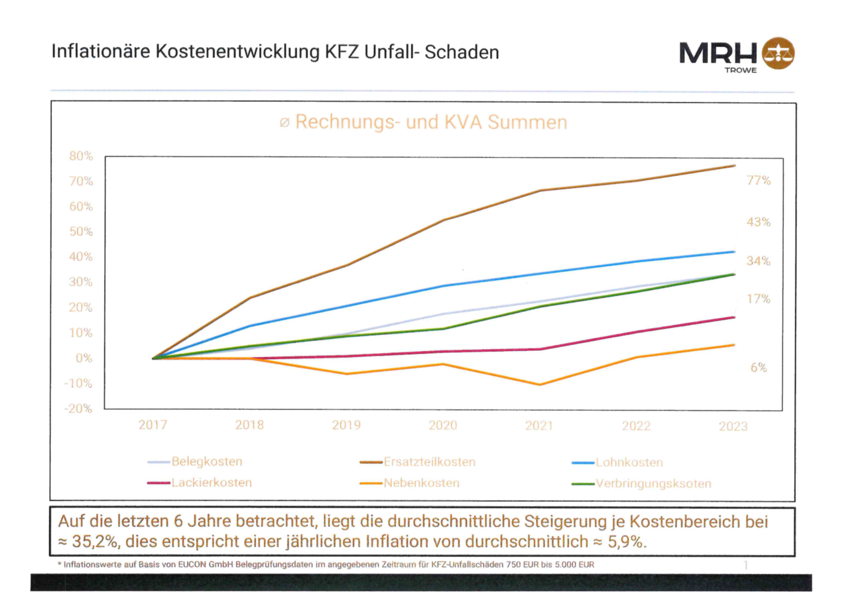
KFZ – aktuelle Marktlage

Slide 9
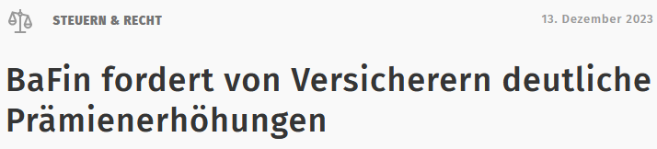

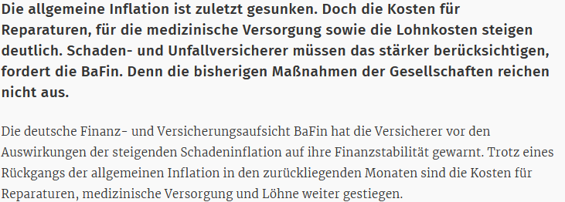
KFZ – aktuelle Marktlage
https://www.asscompact.de/nachrichten/bafin-fordert-von-versicherern-deutliche-pr%C3%A4mienerh%C3%B6hungen

Slide 10

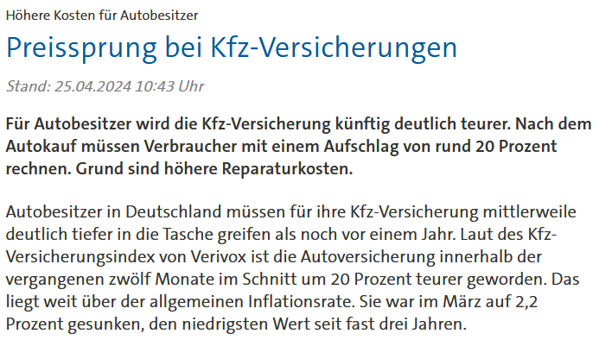
KFZ – aktuelle Marktlage
https://www.tagesschau.de/wirtschaft/verbraucher/kfz-versicherung-preise-reparaturkosten-teurer-versicherungen-auto-100.html

Slide 11

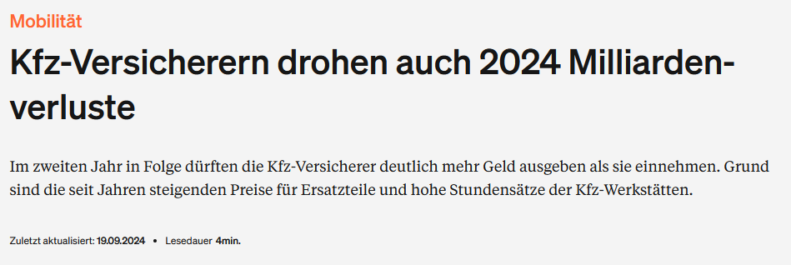
KFZ – aktuelle Marktlage
https://www.gdv.de/gdv/medien/medieninformationen/kfz-versicherern-drohen-auch-2024-milliardenverluste-176046

Slide 12
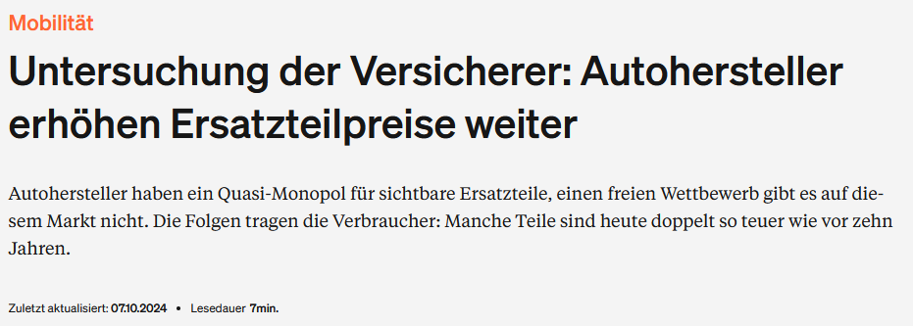
KFZ – aktuelle Marktlage
https://www.gdv.de/gdv/medien/medieninformationen/untersuchung-der-versicherer-autohersteller-erhoehen-ersatzteilpreise-weiter-182466

Slide 13
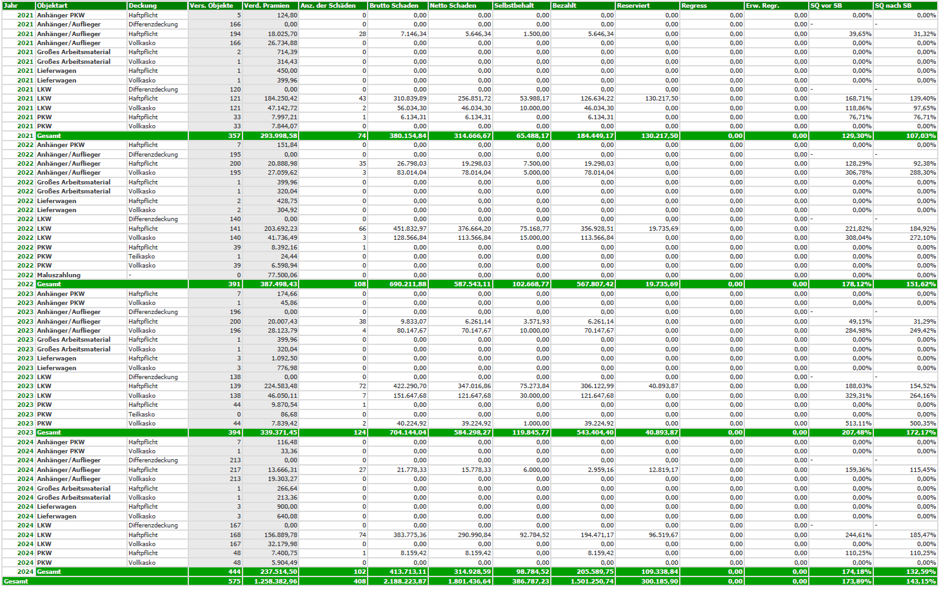
KFZ – Aktuelle Schadensdaten
Schadensquoten
inkl. Reserven
2021: 107 %
2022: 151 %
2023: 172 %
2024: 133 %
Gesamt: 143 %

Slide 14
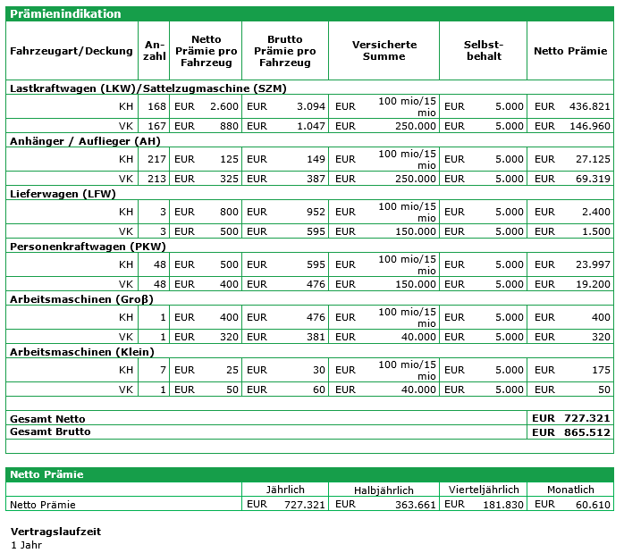
KFZ – Angebot 1
Verlängerungsangebot TVM
SB diagonal 5.000 € KH/VK/TK
Start Riskmanagement
Einführung Schadentool - „Bumper“
(„In den Niederlanden läuft die Anwendung ´Bumper´ seit 4 Jahren und führt zu einer durchschnittlichen Kostenersparnis von mehr als 15%.“)

Slide 15
KFZ - Gesamtbetrachtung
 | IST-Stand TVM SB: KH 1.500 € / Kasko 5.000 € | Angebot TVM 2024 SB: 5.000 € diagonal KH/VK/TK | Angebot Kravag SB: 5.000 € VK/TK | Indikation VHV SB: 5.000 € VK/TK
Jahresnettoprämie | 415.252 € | 727.321 € | 980.688 € | 760.000 €
Aufwand KH-SB p.a. ca. | (2024) 116.204 € | ~ 290.000 € | / | /
Schadenaggregat | / | / | 100.000 € | 200.000 €
Gesamtaufwand (Netto) | 531.456 € | ~ 1.017.321 € | 1.080.688 € | 960.000 €
Gesamtaufwand (Brutto) | 610.354 € | ~ 1.155.512 € | 1.267.019 € | 1.104.400 €

Slide 16
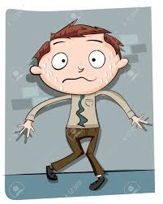

Was sind Eure Gedanken / Wie fühlt Ihr Euch?
Einfamilienhaus nicht versichert Wert 700.000,-- €
Gewerbegebäude nicht versichert Wert 7 Mio. €
Die Nachricht kommt Anfang Dezember, wie fühlt ihr Euch Weihnachten & Sylvester

Slide 17
Matratzenfabrik aus Insolvenz gekauft
Brandschutzunterlagen etc. unvollständig
Evtl. vernachlässigter Brandschutz durch bisherigen Eigentümer
Besitzender Versicherer kündigt zum 01.01.25
Versicherungswert 70 Mio. €
Stand heute: nicht versichert

Slide 18
Mindset für die Kundenansprache
Einstellung
Einstellung
Einstellung
Ich bin nicht der Auslöser oder Grund der Kündigung, Erhöhung oder Sanierung
Ich arbeite weiter an der Lösung und bin an der Seite des Kunden
Richtig bei großen Verträgen/Summen ist auch richtig bei kleineren Verträgen/Summen

Slide 19
Chancen in der Sanierungsphase
Neuabschlüsse bei Kunden die Erhöhung bekommen haben
sofortige Empfehlungsnahme
Bedingung & Selbstverständlichkeit
Die goldene Regel (Ein Danke und der nächste Bitte)

Slide 20


Chancen nach der Sanierungsphase
– Traut Euch alle mehr
TEAM
„Earlybird“ antizyklisch handeln und gewinnen
Anpassungen beim Kunden noch im Gedächtnis
z.B. Kravag Kfz + 15-18% allgemein, zzgl. indiv. Sanierungen
Sofortiger Start der Neukundenansprache
Recall-Listen
nicht zustande gekommene Kundenbeziehung
Multiplikatoren

Slide 21





Fazit
=

Slide 22

Vielen Dank
für Ihre Aufmerksamkeit.

